Slide 1

Penjilidan Buku
SUJARWO
ALLPPT.com _ Free PowerPoint Templates, Diagrams and Charts

Slide 2
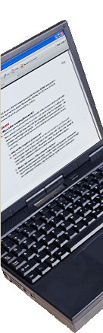
BIODATA
Sujarwo, S. Sos., M. Si.
Pustakawan
Dinas Perpustakaan dan Kearsipan
Provinsi Jawa Timur
Kediri, 18 Des 1967
Pendidikan:
= D2 Perpustakaan UT, Apr 1999
= S1 Perpustakaan UWK Surabaya, Des 2002
= S2 Studi dan Media Komunikasi UNAIR, Jan 2007
 081 3307 11667
Email :
sujarwo18@ymail.com
sujarwosiwho@gmail.com

Slide 3
Pengertian Penjilidan
Penjilidan :
Pekerjaan menghimpun atau menggabungkan lembaran–lembaran lepas menjadi satu kesatuan yang utuh
Proses, cara menjilid bahan perpustakaan dengan tujuan untuk melindungi koleksi dari kerusakan, sehingga informasi yang ada akan tetap terjaga dan terpelihara dengan utuh dan siap dimanfaatkan pemustaka.
termasuk kedalam kegiatan konservasi yang meliputi memperbaiki bahan pustaka yang rusak agar kondisinya dapat kembali seperti sediakala.

Slide 4
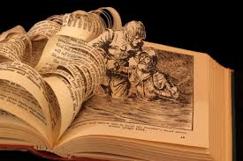

Slide 5
Tujuan Penjilidan
Tujuan utama penjilidan di perpustakaan
untuk melestarikan bahan perpustakaan agar tetap dalam keadaan utuh dan terhindar dari kerusakan fisik guna menunjang fungsi perpustakaan dalam melaksanakan layanan perpustakaan dengan menyediakan koleksi yang layak dan siap pakai.
Mempertahankan dan melindungi bentuk fisik buku
Mempertahankan dan melindungi kandungan informasi di dalamnya (robek, hilang, terkena jamur, halaman yang tidak beraturan)
Memudahkan penggunaan bahan pustaka (terkumpulkan satu jenis informasi misal bendel majalah, mudah dibaca)

Slide 6
Tujuan Penjilidan
Menurut ISO 14416:2003 tujuan materi dan metode penjilidan dimaksudkan untuk:
mempromosikan kualitas penjilidan yang tepat
untuk membantu penjilidan hasil produksi termasuk penerapan sistem otomatis,
untuk memastikan kontinuitas pasokan bahan penjilidan

Slide 7
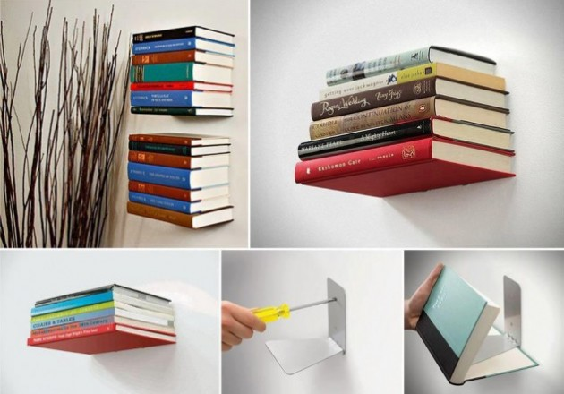

Slide 8

Metode dan teknik penjilidan
Menjilid dengan benang (thread binding)
Menjilid dengan lem (perfect binding)
Menjilid dengan Kawat (Wire Binding)
Menjilid dengan Spiral (Wire Binding)

Slide 9
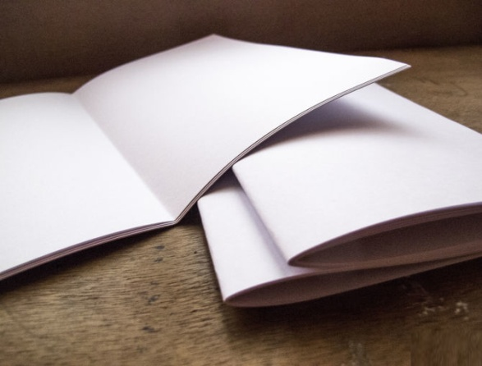
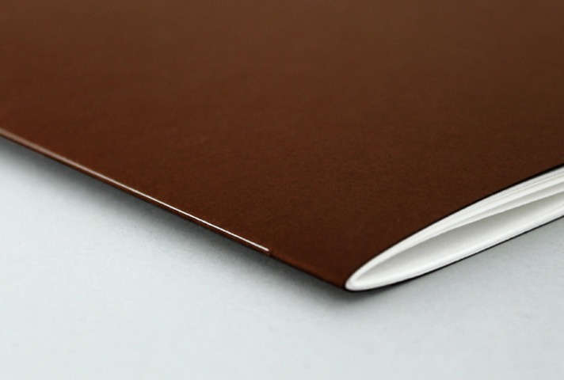
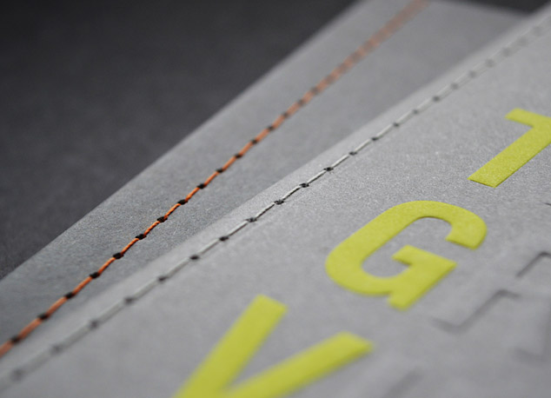
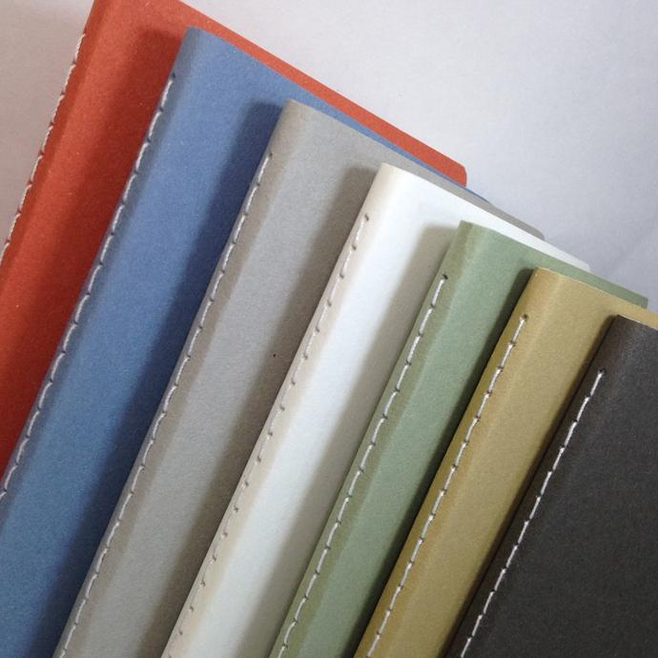
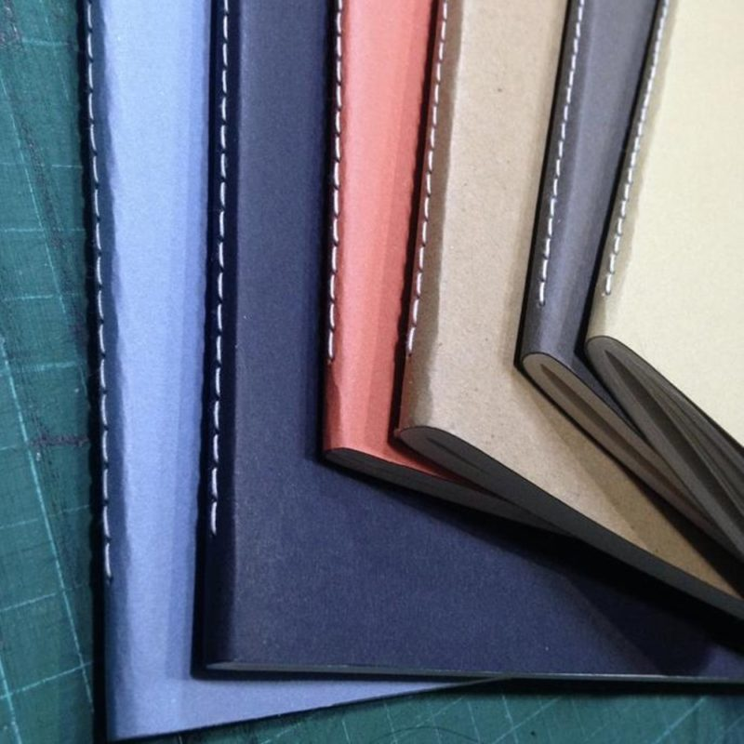
Metode dan teknik penjilidan
Menjilid dengan benang (thread binding)

Slide 10
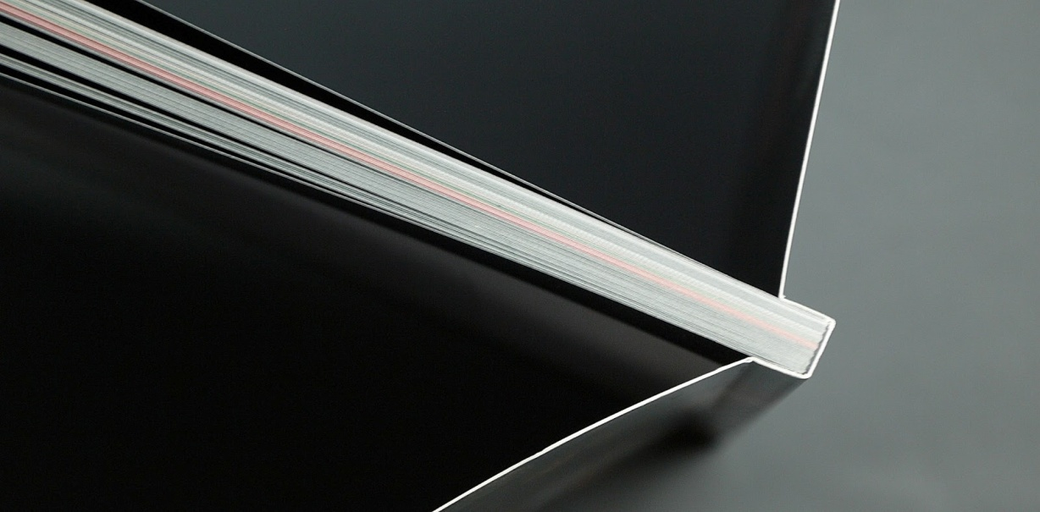

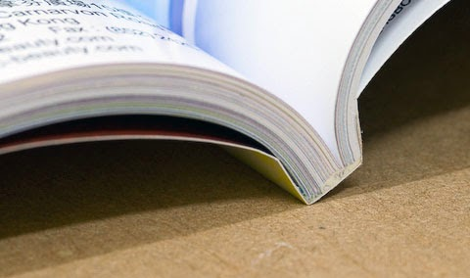
Metode dan teknik penjilidan
Menjilid dengan lem (perfect binding)

Slide 11

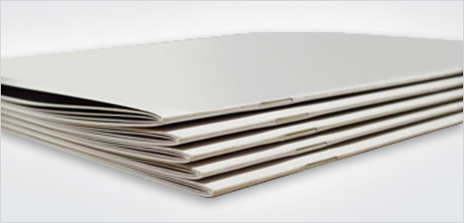
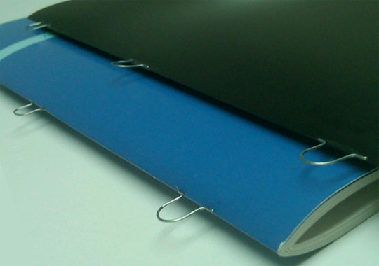
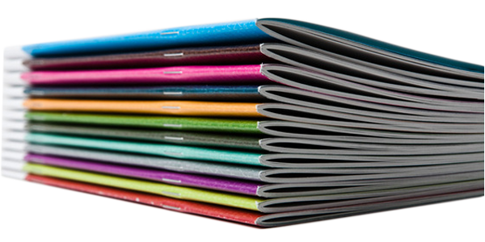
Metode dan teknik penjilidan
Menjilid dengan Kawat (Wire Binding)

Slide 12
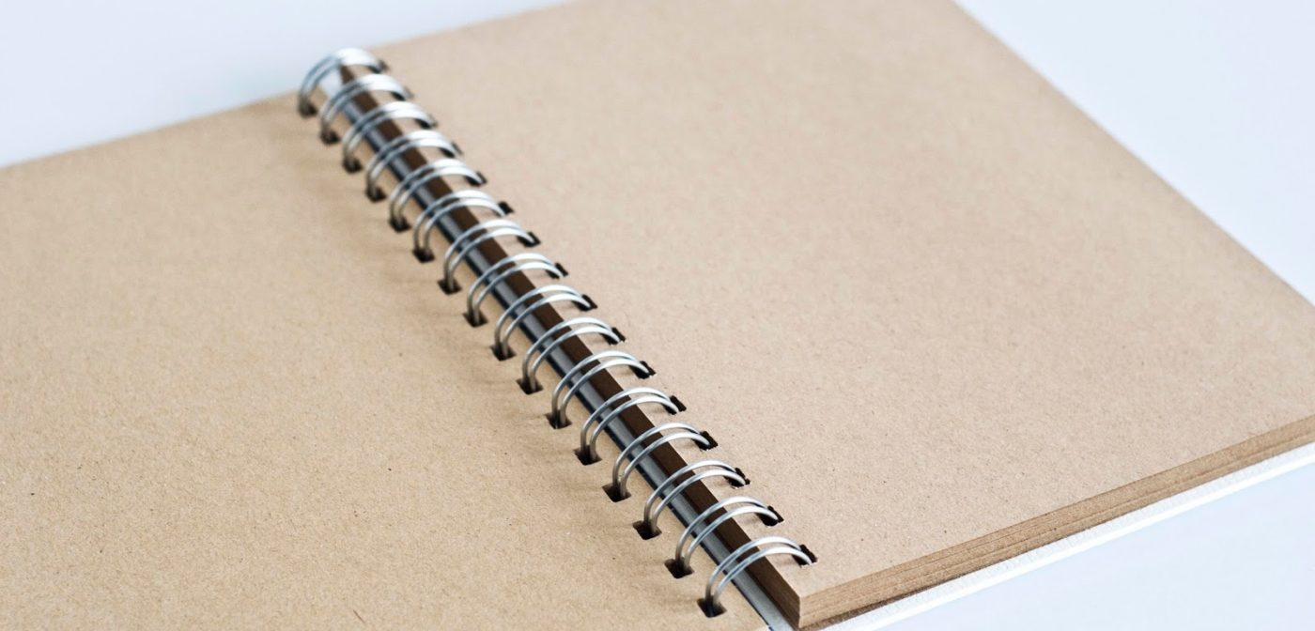
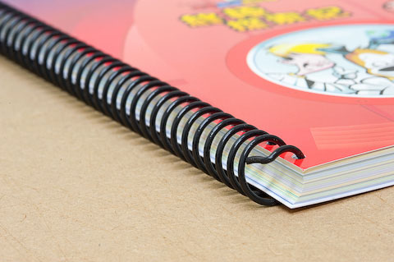
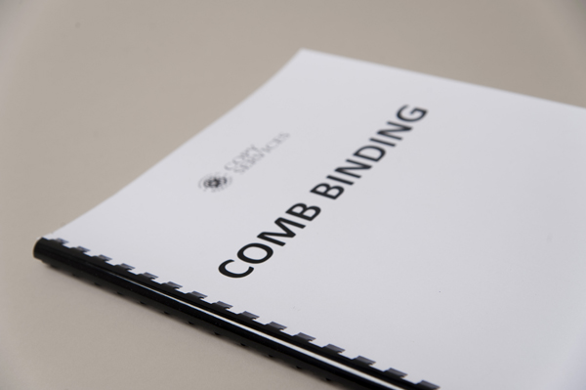
Metode dan teknik penjilidan
Menjilid dengan Spiral (Wire Binding)

Slide 13
Jenis Penjilidan
Jilid Kawat (Saddle Stitching)
Jilid Kawat Lingkar (Loop Stitching)
Jilid jahit samping (Side Stitching/Sewn)
Jilid Benang (Sewn Binding)
Jilid Lem Panas (Perfect Binding)
Jilid Lakban (Tape Binding)
Jilid Baut (Screw Binding)
Hardcover/Case Binding
Penjepit Plastik (Plastic Grip)
Jilid Spiral (Comb Binding)
Jilid Spiral (Coil Binding)
Jilid Spiral (Wire O/Twin Loop Wire Binding)

Slide 14
Jenis Penjilidan
Jilid Kawat (Saddle Stitching)

Slide 15
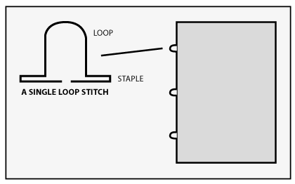
Jenis Penjilidan
Jilid Kawat Lingkar (Loop Stitching)

Slide 16
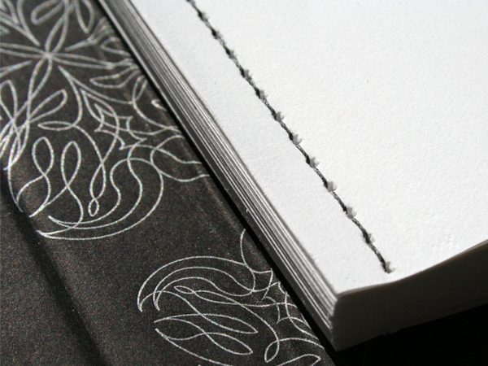
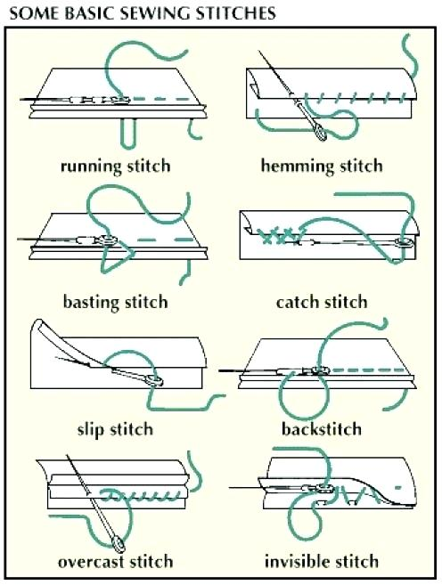
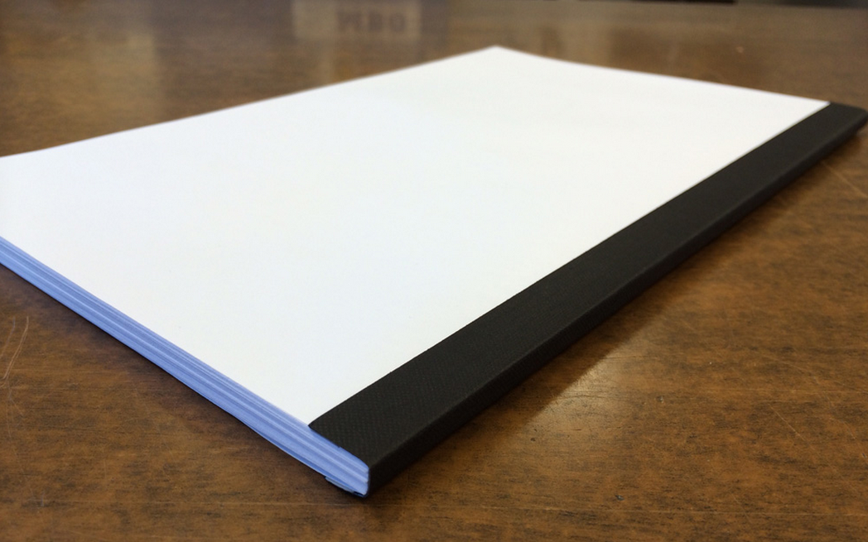
Jenis Penjilidan
Jilid jahit samping (Side Stitching/Sewn)

Slide 17
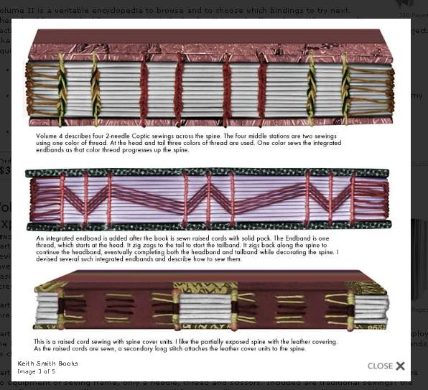
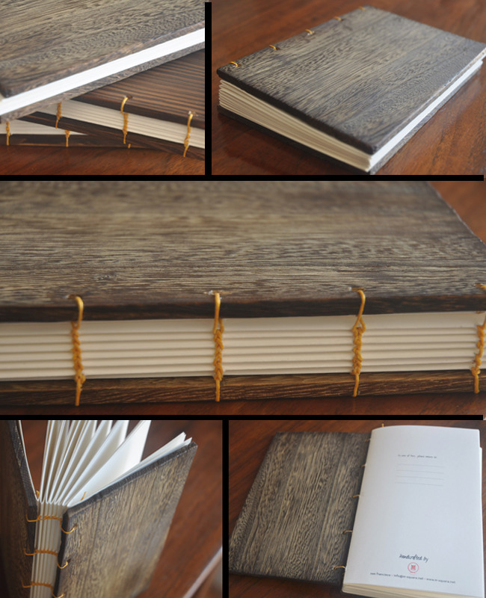
Jenis Penjilidan
Jilid Benang (Sewn Binding)

Slide 18
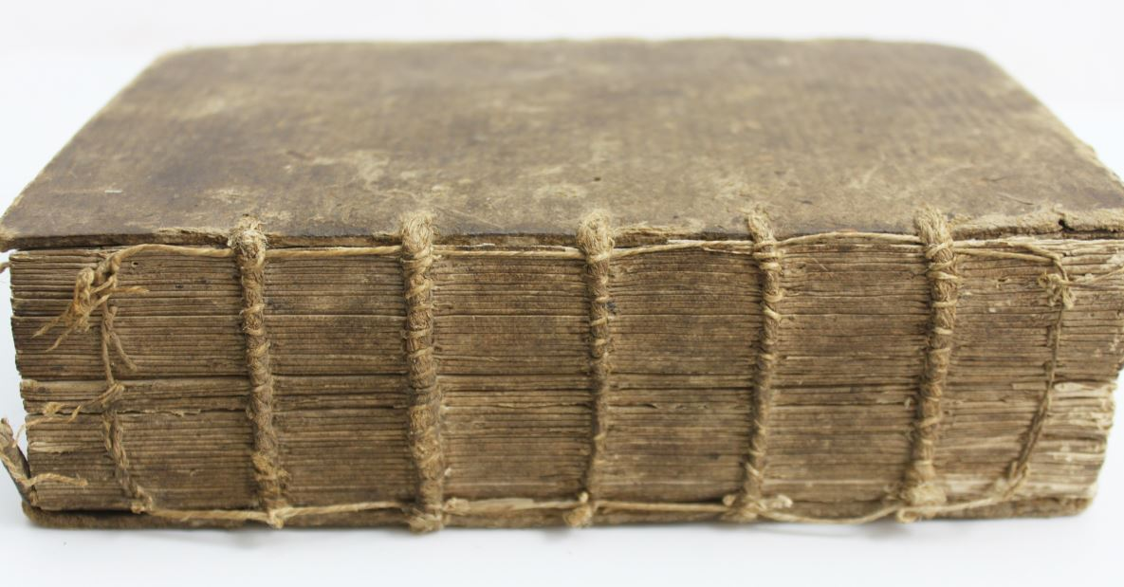
Jilid Benang (Sewn Binding)

Slide 19
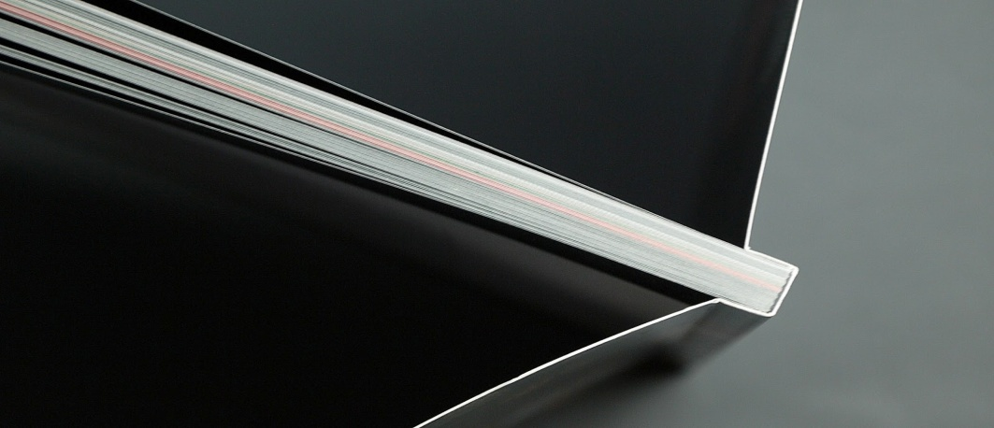
Jenis Penjilidan
Jilid Lem Panas (Perfect Binding)

Slide 20
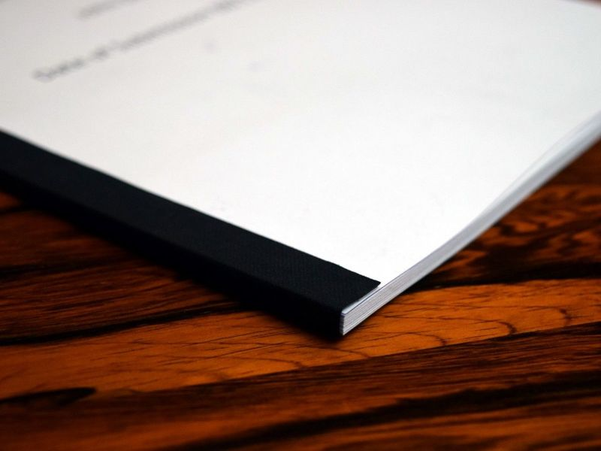
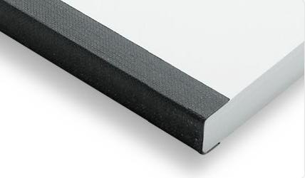
Jenis Penjilidan
Jilid Lakban (Tape Binding)

Slide 21
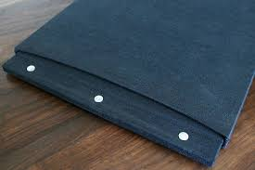
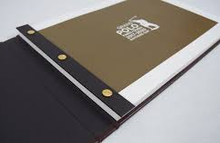
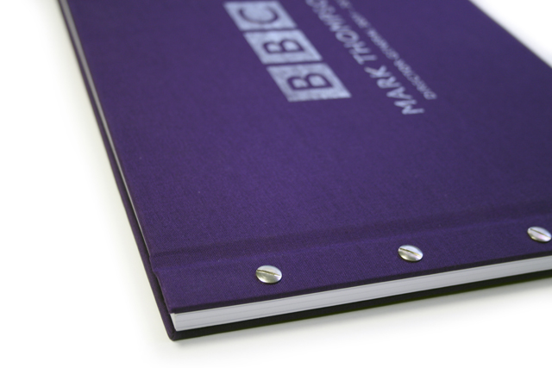
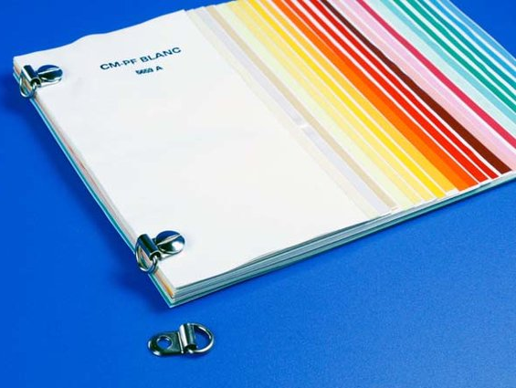
Jenis Penjilidan
Jilid Baut (Screw Binding)

Slide 22
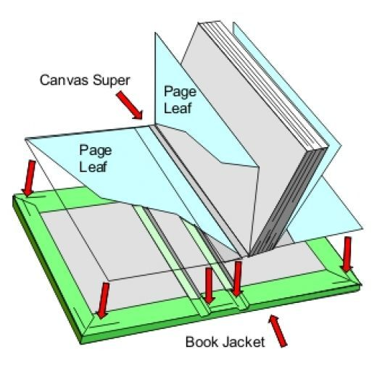

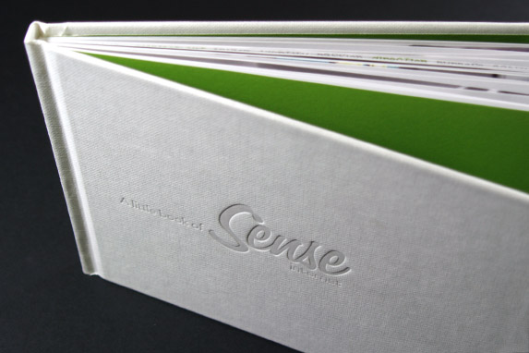
Jenis Penjilidan
Hardcover/Case Binding

Slide 23
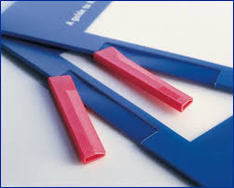
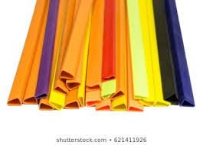
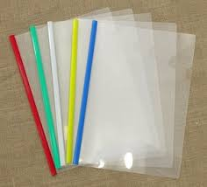

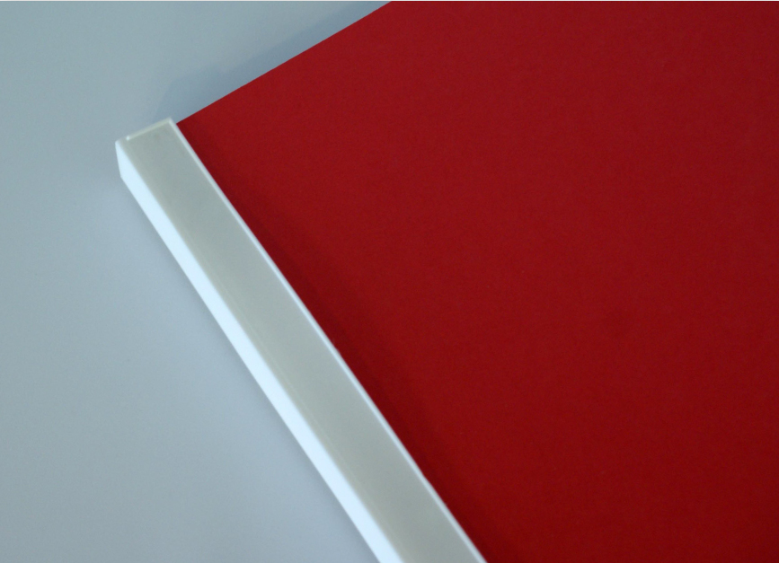
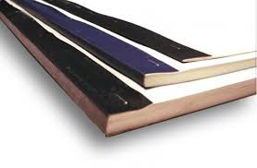
Jenis Penjilidan
Penjepit Plastik (Plastic Grip)

Slide 24
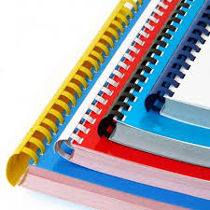
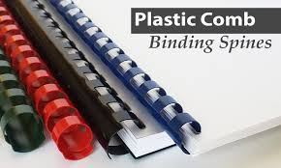
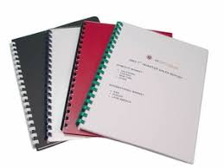
Jenis Penjilidan
Jilid Spiral (Comb Binding)

Slide 25
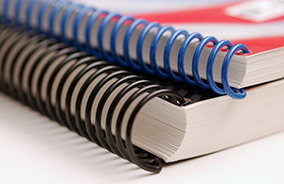
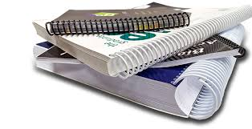
Jenis Penjilidan
Jilid Spiral (Coil Binding)

Slide 26
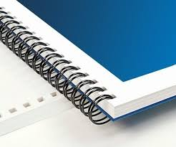

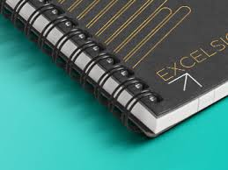
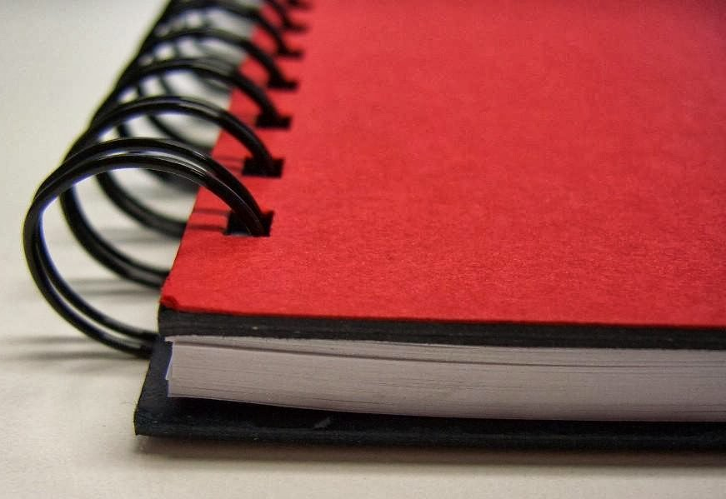
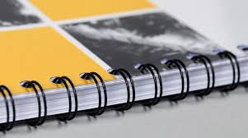
Jenis Penjilidan
Jilid Spiral (Wire O/Twin Loop Wire Binding)

Slide 27
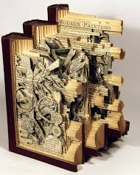
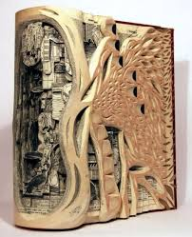
Jenis Penjilidan

Slide 28
Jenis Penjilidan
Penjilidan berdasar jenis bukunya
Penjilidan Soft Cover
Penjilidan Hard Cover
Jilid Kaye
Jilid Dengan Tanda (Signature Binding)
Jilid Lem Punggung

Slide 29
Struktur Buku
Segi adalah lebihan papan dengan isi. Lebihan ini tergantung dari tebal board (tebal sampul). Gunanya untuk melindungi badan daun buku dari kerusakan apabila jatuh
Bagian tepi buku (Foredge) digunakan untuk menunjukkan tanda mana atas, bawah, punggung, dan sebagainya.
Kertas hujungan/lembar pelindung (end paper) adalah kertas yang digunakan untuk lejer yang terdiri atas dua flyleaf (lembar). Satu untuk depan dan satu untuk belakang. Digunakan untuk melindungi dan memperindah buku.
Badan buku terdiri atas kepala, depan, belakang, dan kaki yang terbentuk dari curas dan cerai.
Papan jilidan hadapan adalah pelindung badan buku.
Sambungan antara sampul dan punggung buku (Groove) untuk memudahkan membuka rata buku (3 – 54 mm)
Punggung buku (Spine) digunakan untuk melindungi buku pada bagian belakang sampul buku. Ada dua macam pelindung yaitu tanpa luang, berluang.

Slide 30
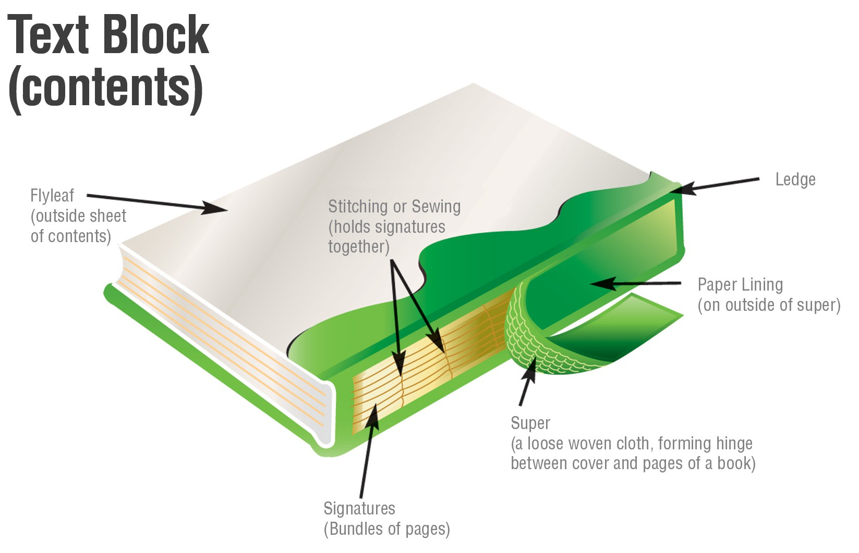

Slide 31
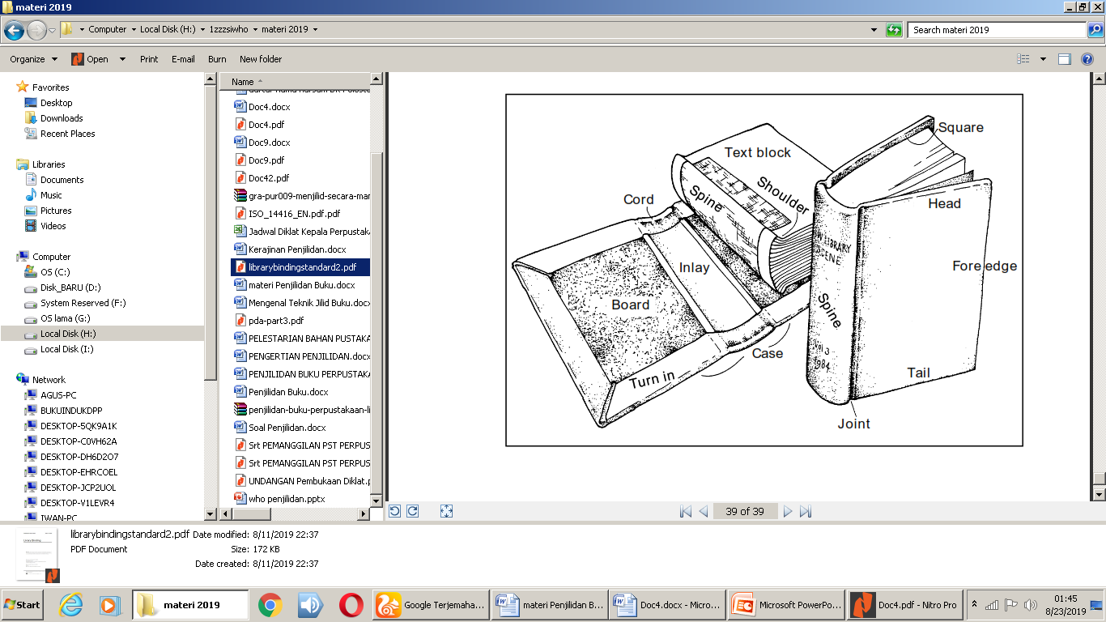

Slide 32


Slide 33

The structure of softcover book:
(a)- saddle stitching (b)- wire-stitching
(c)- sewing
(d)- perfect binding
block- book block board-book case:
1- book section
2- book page
3- book cover
4- gutter
5- sew
6, 7- glue

Slide 34

The structure of hardcover book
block- book block board-book case:
1-book section 2-end paper 3-book backing lining 4-headband
5-book backing paper 6-book spine 7-paper board 8-overlapping
9-inner book waist 10-Center paper
11-book groove 12-overhangcover edges

Slide 35
Menyiapkan Penjilidan
Penghimpunan
  penyusunan lembaran–lembaran menurut urutan yang dikehendaki, kemudian membentuk kuras atau katern.
  Jika bahan pustaka berupa lembaran lepas, maka perhatikan panjang dan lebar bahan pustaka, retakan pada bagian kiri sehingga kalau dijilid menjadi mudah.
Penggabungan
  menyatukan secara erat dan padu suatu lembaran menjadi katern, kemudian katern-katern itu digabungkan menjadi buku.
  Penggabungan dilakukan dengan jahitan benang atau kawat.
  Lembaran-lembaran lepas yang cukup banyak digabung dengan cara pengeleman di punggung.
  Agar bisa baik hasilnya perlu dikasarkan dengan gergaji pada punggung yang akan di-lem. Waktu menggergaji, gabungan kertas tadi dijepit yang kokoh, sehingga tidak ada peregeseran dari lembaran kertas. Yang penting dalam pekerjaan penggabungan ini adalah urutannya jangan sampai rusak.

Slide 36
Perlengkapan Jilidan
Pisau/Cuter
Pemampat /Palu Kayu (Backing Hummer)
Pelubang/Uncek/Pusut
Gunting
Tulang Pelipat (Bone Folder)
Penggaris Besi (Straight edge/Steel ruler)
Kuas (Brush)
Gergaji (Tannon Saw)
Jarum
Pengepres/Pemampat (Presses)
Pemidang Jahit (Sewing press)
Mesin Potong

Slide 37
Bahan Penjilidan
Kertas
Karton
Kain Linen (Book binden linnen)
Bahan Perekat (lem)
Benang
Kawat Jahit

Slide 38



Variasi Jahit Buku

Slide 39

Variasi Jahit Buku

Slide 40

Variasi Jahit Buku

Slide 41



Variasi Jahit Buku

Slide 42




Variasi Jahit Buku

Slide 43


Variasi Jahit Buku

Slide 44






Variasi Jahit Buku

Slide 45
Praktek
Jahit tengah
Jahit samping

Slide 46
Selesai semoga bermanfaat

